Slide 1
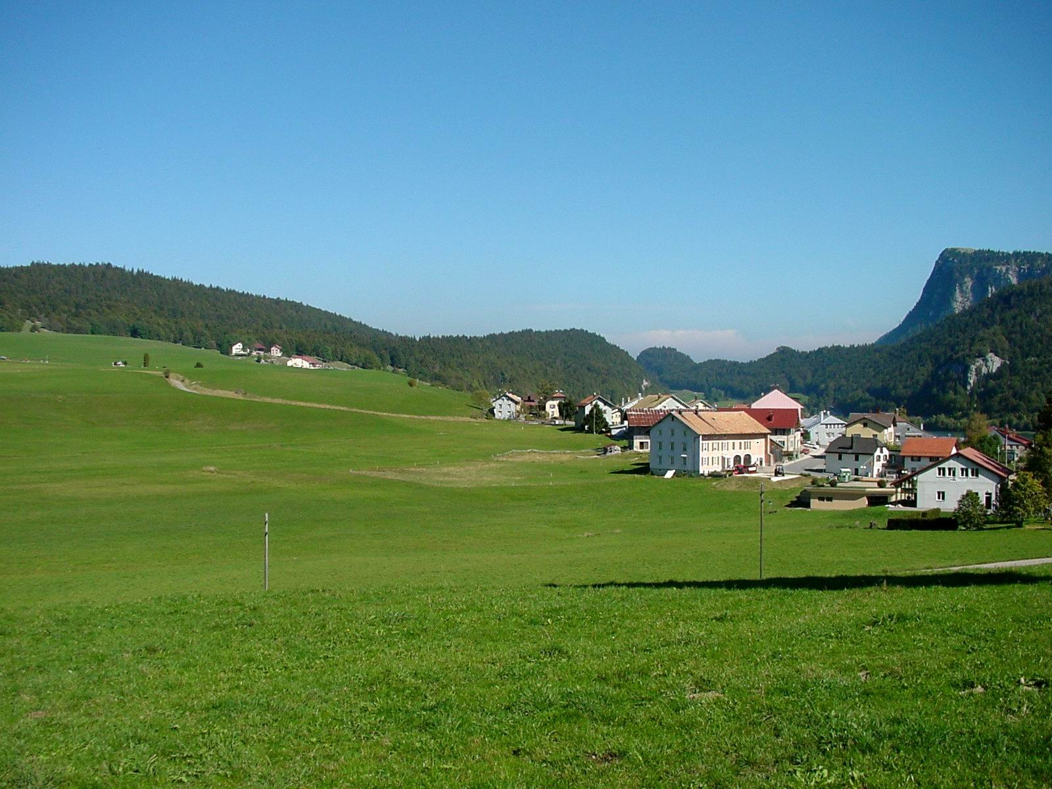



Le Lieu
Révision du plan d’affectation communal
Information à la population
11 août 2026
Dossier 17N028 – Version 001 – Page n°1

Slide 2
SOMMAIRE
1
2
3
Introduction
Contexte de planification
Projet de PACom
4
5
Suite de la procédure
Questions Réponses
Dossier 17N028 – Version 001 – Page n°2

Slide 3
1 – INTRODUCTION Lexique
LAT : Loi (fédérale) sur l’aménagement du territoire
OAT : Ordonnance (fédérale) sur l’aménagement du territoire
LATC : Loi (cantonale) sur l’aménagement du territoire et les constructions
RLAT : Règlement (cantonal) sur l’aménagement du territoire
RLATC : Règlement d’application de la LATC (partie construction)
PDCn : Plan directeur cantonal
DGTL : Direction générale du territoire et du logement
PACom : Plan d’affectation communal
PGA : Plan général d’affectation (ancienne appellation)
Dossier 17N028 – Version 001 – Page n°3

Slide 4
2 – Contexte de planification
Contexte légal
Révision PACom
2014
Entrée en vigueur de la LAT révisée
mai
2017
Début de la révision du Plan d’affectation communal
2018
Diverses zones réservées cantonales
2019
Adoption du 4ème Plan Directeur cantonal
février
Pré-étude et examen préliminaire transmis à la DGTL
Révision de la LATC
juin
Retour de l’avis de l’examen préliminaire par la DGTL
2020
2023
mai
Dépôt du dossier à la DGTL pour l’examen préalable
décembre
Retour du dossier de l’examen préalable
2025
Examen complémentaire
2026
Mise à l’enquête publique du PACom
Dossier 17N028 – Version 001 – Page n°4

Slide 5
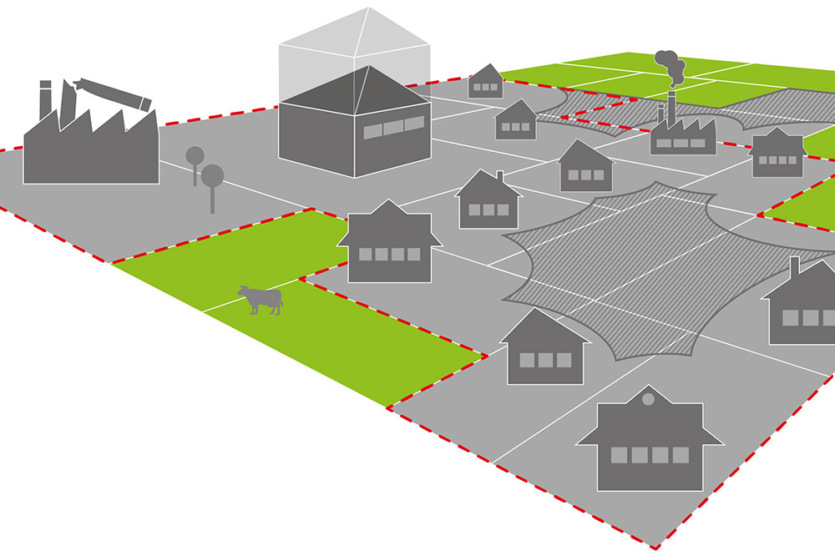

2 – Contexte de planification LAT
Art.1 a bis : Orienter le développement de l’urbanisation vers l’intérieur du milieu bâti, en maintenant une qualité de l’habitat appropriée.
Art. 15 al 1 : Les zones à bâtir sont définies de telle manière qu'elles répondent aux besoins prévisibles pour les quinze années suivantes.
Art. 15 al 2 : Les zones à bâtir surdimensionnées doivent être réduites
Résultat votation 3 mars 2013
Révision de la LAT
Le Lieu: Oui 50.5 % / Non 49.5 %
Dossier 17N028 – Version 001 – Page n°5

Slide 6
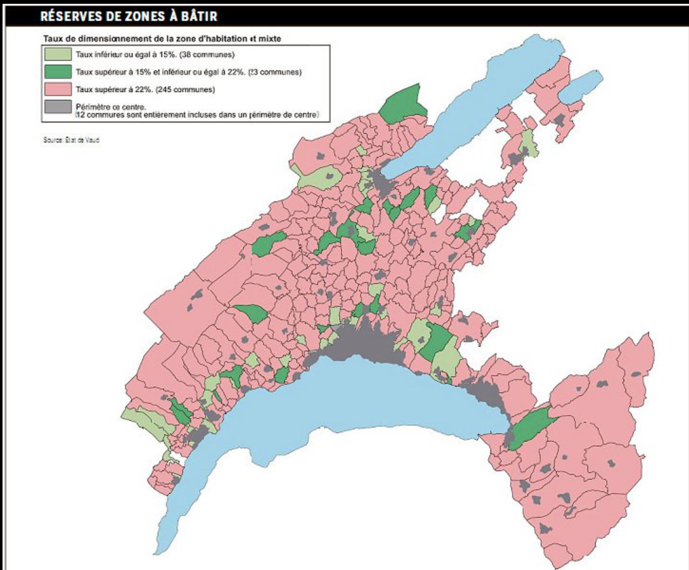
2 – Contexte de planification PDCn– mesure A11
Les PACom doivent être révisés et uniformisés
Redimensionnement de la zone à bâtir d’habitation et mixte
Développement de la zone à bâtir de 0.75 % (hors centre) par année jusqu’en 2036
Point de départ = population communale au 31.12.2015
Situation de la commune selon mesure A11 avant révision : la zone à bâtir est surdimensionnée à plus de 80 %
Dossier 17N028 – Version 001 – Page n°6
Notes:
Yverdon ou Gland = centre cantonal
Le Chenit = centre régional
Le Lieu = hors centre

Slide 7
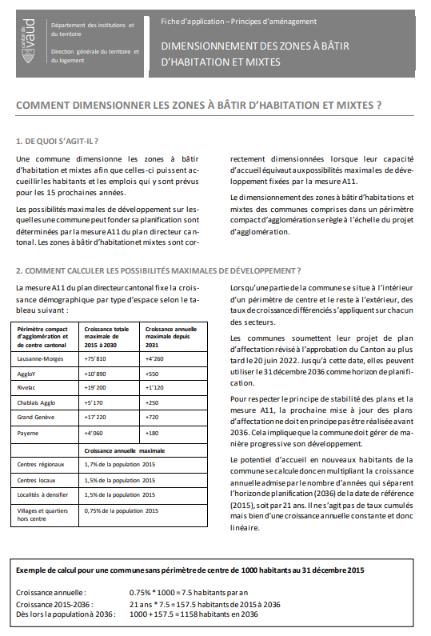
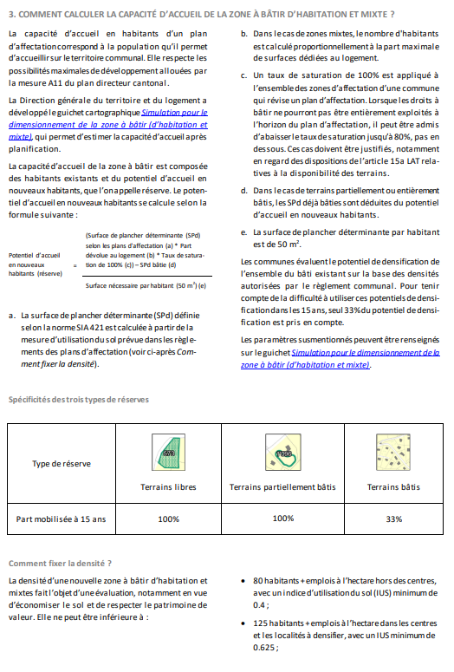
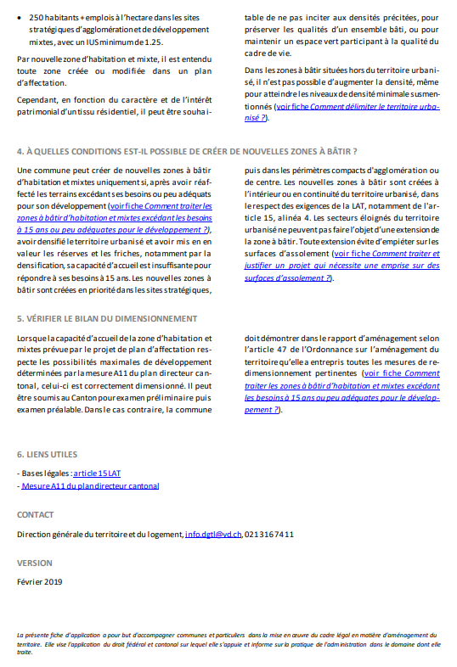
2 – Contexte de planification PDCn– mesure A11
Dossier 17N028 – Version 001 – Page n°7

Slide 8
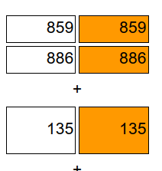
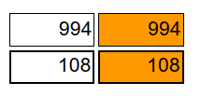
2 – Contexte de planification PDCn– mesure A11
de la population entre 2015 et 2022
Population de départ au 31.12.2015
Population au moment de l’examen préalable (31.12.2022)
Marge de manœuvre selon la mesure A11 pour développer la zone à bâtir
(0,75% de 859 * 21ans)
plus la population augmente …
… plus on grignote les 135 habitants théoriques.
Population maximale théorique jusqu’en 2036
Capacité restante au moment du bilan
QUID de la situation actuelle ?

Slide 9




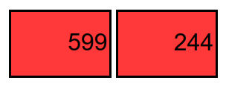
2 – Contexte de planification PDCn– mesure A11
Capacité des réserves dans le PGA de 1988
Capacité des réserves dans le nouveau PACom
+
Potentiel de densification
=
Capacité d’accueil du PGA de 1988
Capacité d’accueil du nouveau PACom
On a redimensionné la zone à bâtir
MAIS …
L’objectif fixé par la mesure A11 =
Différence avec notre capacité =
= surdimensionnement

Slide 10
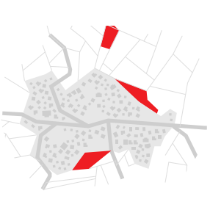
2 – Contexte de planification PDCn– mesure A11
Dézoner les franges de la zone à bâtir en zone agricole
Affecter en zone agricole les surfaces de plus de 2’500 m2 au sein de la zone à bâtir
Affecter en zone à bâtir inconstructible les espaces vides au sein du tissu bâti (espaces publics, vergers et des éléments patrimoniaux,…)
Assurer la disponibilité des terrains libres de construction (art.15a LAT et 52 LATC)
Dossier 17N028 – Version 001 – Page n°10

Slide 11
3 – PROJET DE PACom Composition du dossier
Plan au 1:2000
Plan au 1:5000
Règlement sur le PACom et la police des constructions
Délimitation de l’aire forestière
Rapport explicatif selon l’art. 47 OAT et ses annexes
Préavis des examens des services de l’Etat
Opposable aux tiers
Dossier 17N028 – Version 001 – Page n°11

Slide 12
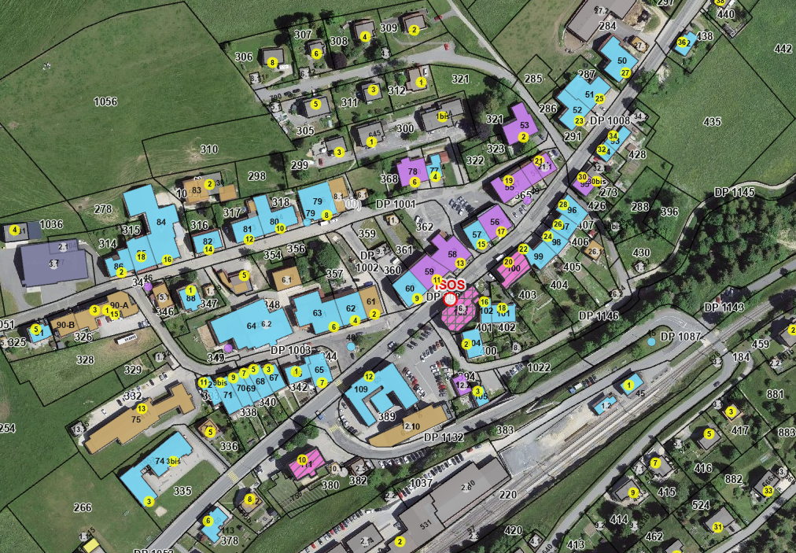
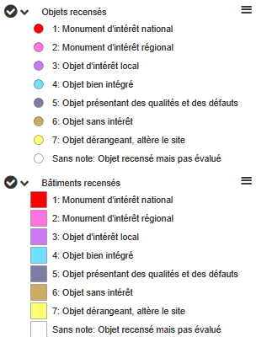
3 – PROJET DE PACom Données de base : patrimoine
Inventaire fédéral des sites construits protégés de Suisse (ISOS)
Recensement architectural
Inventaire des voies de communication historiques (IVS)
Patrimoine archéologique
Inventaire des parcs et jardins historiques (ICOMOS)
Dossier 17N028 – Version 001 – Page n°12

Slide 13
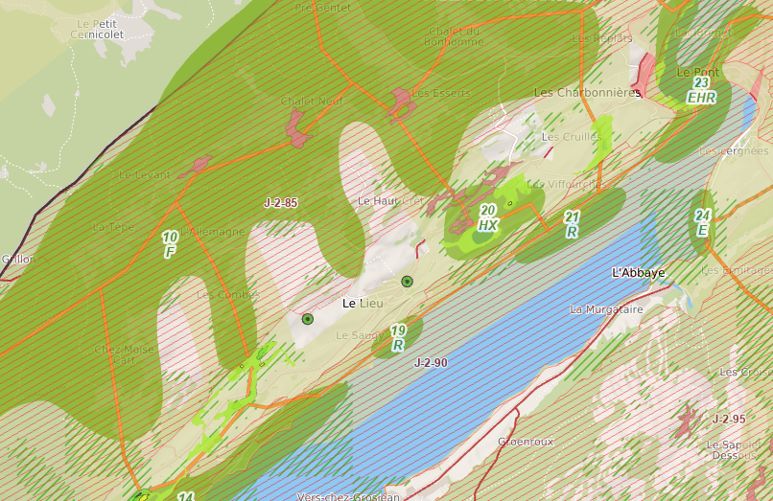
3 – PROJET DE PACom Données de base : nature
Inventaire fédéral des paysages, sites et monuments naturels d'importance nationale (IFP)
Inventaire fédéral des prairies et pâturages secs d’importance nationale (IPPS)
Biotopes d’importance régionale et locale
Parc naturel régional du Jura vaudois
Réseau écologique cantonal (REC-VD)
Arbres, cordons boisés, boqueteaux et haies vives protégés
Dossier 17N028 – Version 001 – Page n°13

Slide 14
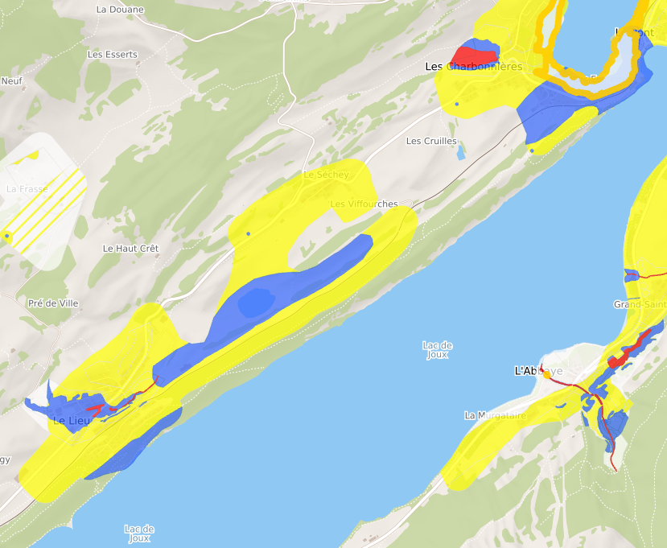
3 – PROJET DE PACom Données de base : environnement
Espace réservé aux eaux
Ordonnance sur la protection contre le bruit (OPB)
Dangers naturels
Sites pollués
Protection des eaux souterraines
Dossier 17N028 – Version 001 – Page n°14

Slide 15
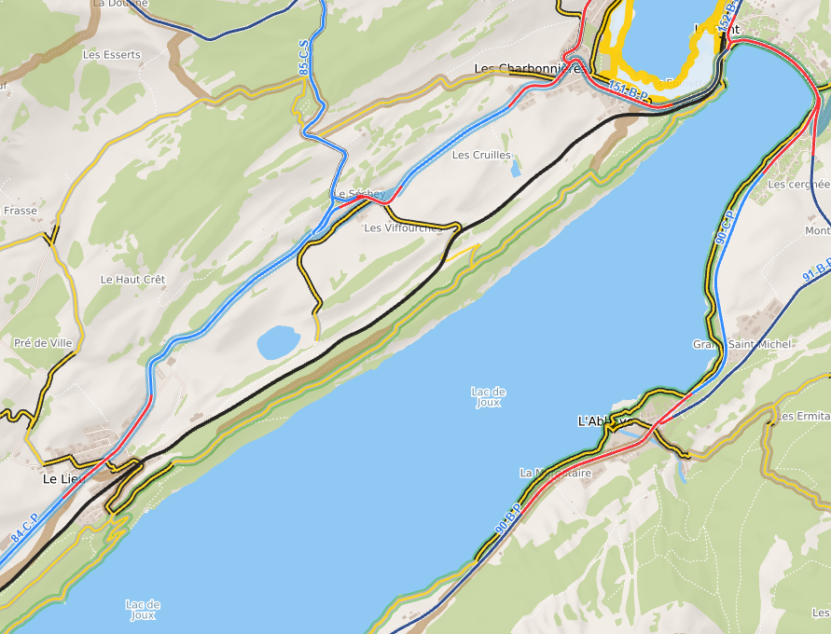
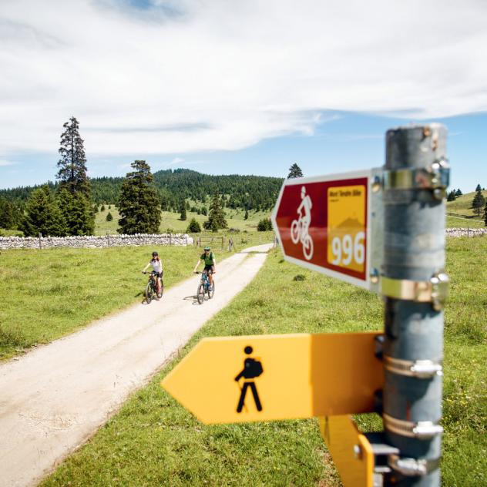
3 – PROJET DE PACom Données de base: mobilité douce
Inventaire cantonal des chemins de randonnée pédestre
Itinéraires Suisse Mobile
Dossier 17N028 – Version 001 – Page n°15

Slide 16

3 – PROJET DE PACom Lignes directrices
Mise en conformité avec le nouveau cadre légal / Réduction du surdimensionnement
Des villages vivants et attractifs
Un développement centré sur l’existant
Des espaces publics et un patrimoine mis en valeur
Des déplacements mieux connectés et plus durables
Des paysages et milieux naturels préservés
Une économie locale et un tourisme compatibles avec l’identité du territoire
Abrogation des PQ / PPA
  « Le Revers » et « Le Revers ouest »
  « Place de sports »
  « Le Perchey »
  « Les Esserts-de-Rive »
  « La Frasse »
  « Aux Crettets, les Charbonnières »
Dossier 17N028 – Version 001 – Page n°16
Notes:
Cf, notamment projet de territoire de 2018

Slide 17
3 – PROJET DE PACom Plan au 1: 2000
Dossier 17N058 – Version 001 – Page n°17

Slide 18
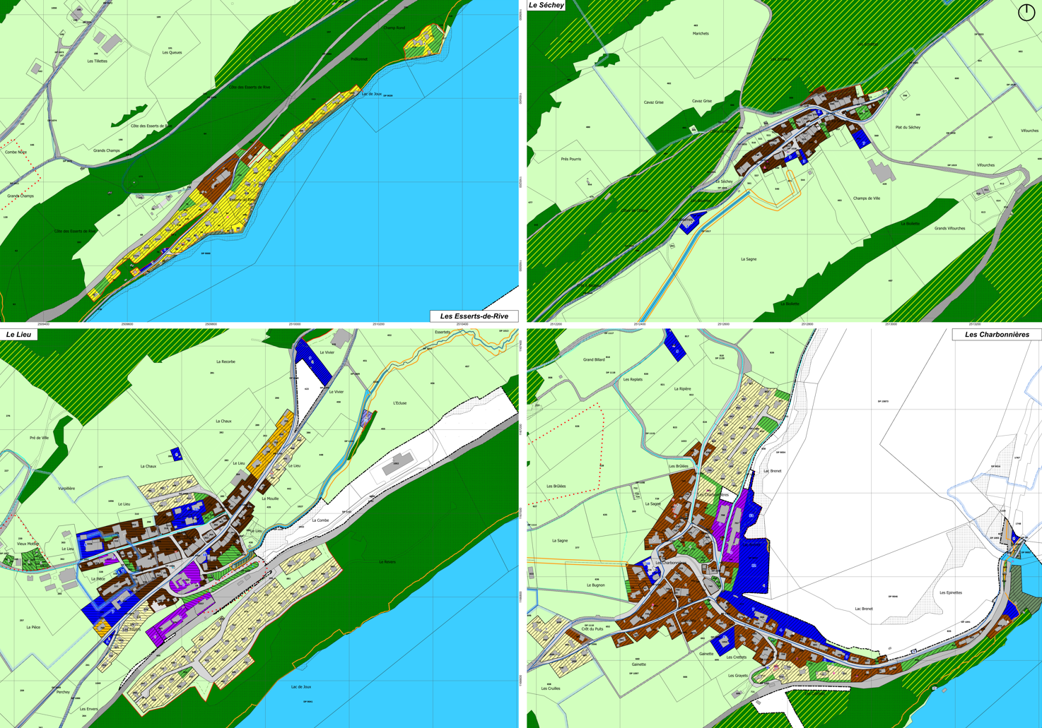
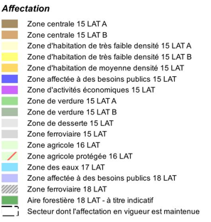
Dossier 17N058 – Version 001 – Page n°18

Slide 19
3 – PROJET DE PACom Plan des modifications
Dossier 17N058 – Version 001 – Page n°19

Slide 20
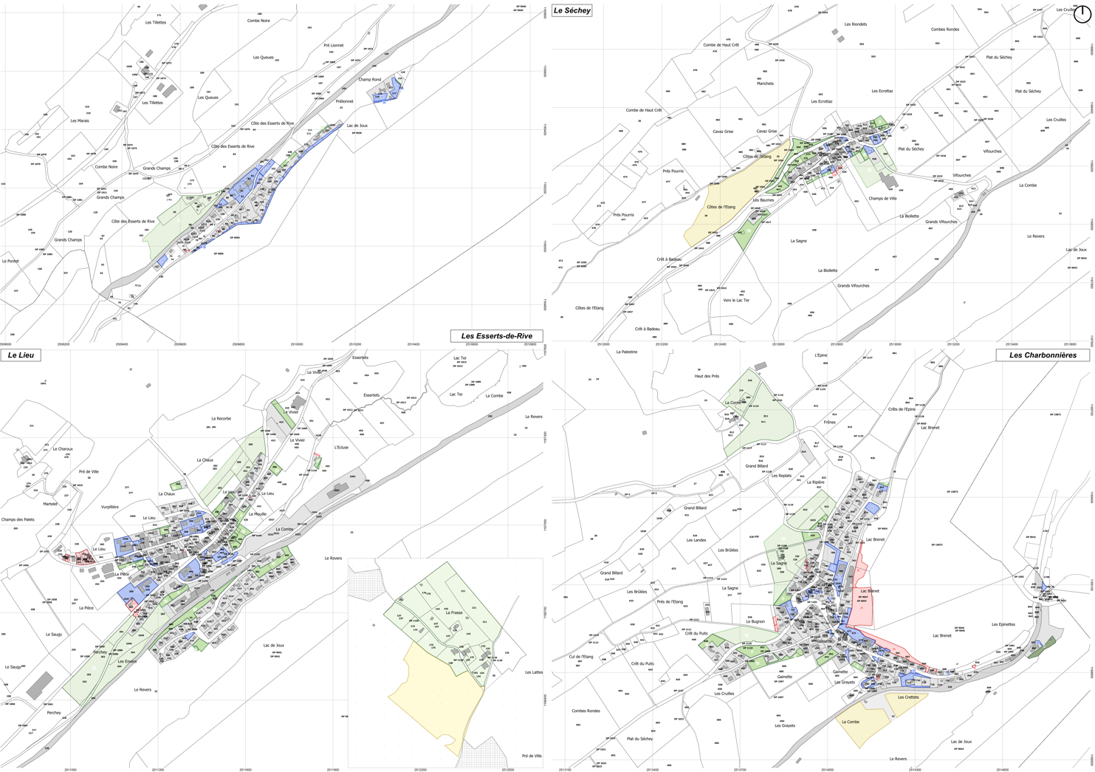
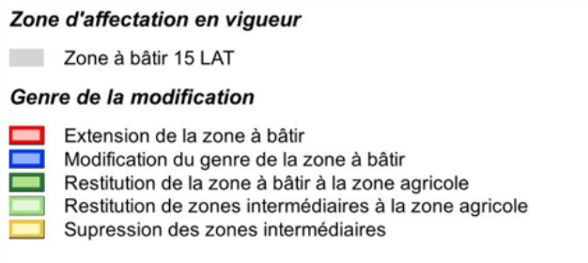
Dossier 17N058 – Version 001 – Page n°20

Slide 21
3 – PROJET DE PACom Règlement : principales évolutions
Unification et harmonisation des règlements des différents villages et hameaux dans un document unique
Adaptation au nouveau cadre légal, notamment en ce qui concerne la disponibilité des terrains à bâtir
Simplification et clarification des règles de constructions (hauteurs, distances, toitures, ouvertures et utilisation du sol)
Redéfinition des zones d’habitation, avec des dispositions adaptées aux caractéristiques de chaque village
Prise en compte des dangers naturels et intégration des secteurs concernés dans le règlement
Réorganisation des zones d’activités selon leurs fonctions et leurs spécificités
→ Une révision qui vise avant tout à moderniser, simplifier et harmoniser les règles, sans modification majeure des droits à bâtir.
Dossier 17N028 – Version 001 – Page n°21
Notes:
Art. 8 - Disponibilité des terrains : comme mentionné au chapitre 2.5.2, la disponibilité des terrains doit être règlementée et doit établir un délai de réalisation pour les parcelles identifiées au plan d’affectation 1 :2'000. Dans le cas présent, le délai de réalisation des terrains libres de construction a été fixé à 10 ans depuis la date d’entrée en vigueur du PACom ;
En résumé, le nouveau règlement ne modifie que très peu les règles des zones destinées à l’habitat. Aucun droit à bâtir n’a été augmenté ou diminué. Les changements majeurs du règlement concernent les affectations liées aux inventaires fédéraux, cantonaux et locaux de protection de la nature et du paysage, ainsi qu’à la prise en compte des dangers naturels
Pour le surplus 7.2 du REC

Slide 22


3 – PROJET DE PACom Règlement : principales zones
Type de zones | Destination, principales caractéristiques
Zone centrale 15 LAT A et B | Concerne les centres du Lieu, du Séchey (A), des Charbonnières et des Esserts-de-Rive (B) Destination mixte : habitat, activités économiques, agriculture, services, tourisme et loisirs Règles adaptées aux caractéristiques de chaque village et à la protection des sites ISOS Maintien des droits à bâtir actuel (pas de densification)
Zone d’habitation de très faible densité 15 LAT A et B | Principalement destinée à l’habitation (A) ainsi que pour le hameau des Esserts-de-Rive (B) Activités tertiaires non gênantes admises Maximum de deux logements par unité Maintien des droits à bâtir actuel (pas de densification)
Zone d’habitation de moyenne densité 15 LAT | Destinée à l’habitation et aux activités non gênantes Permet une forme d’habitat plus dense Constructions en ordre non contigu Maintien des droits à bâtir actuel (pas de densification)
Zone d’activités économiques 15 LAT | Destinée aux entreprises industrielles et artisanales Trois secteurs aux règles différenciées : site stratégique Ouest de gare du Lieu (A) / site stratégique Bonport aux Charbonnières (B) / zone d’activités locales en milieu bâti (C) Logement admis uniquement pour des besoins de gardiennage
Zone affectée à des besoins publics 15 LAT | Destinée aux bâtiments et installations d’intérêt public Règles définies selon la fonction de chacun des treize secteurs (par ex. parkings, hangar communal, installations sportives, etc.)
Dossier 17N028 – Version 001 – Page n°22

Slide 23
3 – PROJET DE PACom Règlement : principales zones
Type de zones | Destination, principales caractéristiques
Zone centrale 15 LAT A et B | Concerne les centres du Lieu, du Séchey (A), des Charbonnières et des Esserts-de-Rive (B) Destination mixte : habitat, activités économiques, agriculture, services, tourisme et loisirs Règles adaptées aux caractéristiques de chaque village et à la protection des sites ISOS Maintien des droits à bâtir actuel (pas de densification)
Zone d’habitation de très faible densité 15 LAT A et B | Principalement destinée à l’habitation (A) ainsi que pour le hameau des Esserts-de-Rive (B) Activités tertiaires non gênantes admises Maximum de deux logements par unité Maintien des droits à bâtir actuel (pas de densification)
Zone d’habitation de moyenne densité 15 LAT | Destinée à l’habitation et aux activités non gênantes Permet une forme d’habitat plus dense Constructions en ordre non contigu Maintien des droits à bâtir actuel (pas de densification)
Zone d’activités économiques 15 LAT | Destinée aux entreprises industrielles et artisanales Trois secteurs aux règles différenciées : site stratégique Ouest de gare du Lieu (A) / site stratégique Bonport aux Charbonnières (B) / zone d’activités locales en milieu bâti (C) Logement admis uniquement pour des besoins de gardiennage
Zone affectée à des besoins publics 15 LAT | Destinée aux bâtiments et installations d’intérêt public Règles définies selon la fonction de chacun des treize secteurs (par ex. parkings, hangar communal, installations sportives, etc.)
Dossier 17N028 – Version 001 – Page n°23

Slide 24
3 – PROJET DE PACom Règlement : principales zones
Type de zones | Destination, principales caractéristiques
Zone centrale 15 LAT A et B | Concerne les centres du Lieu, du Séchey (A), des Charbonnières et des Esserts-de-Rive (B) Destination mixte : habitat, activités économiques, agriculture, services, tourisme et loisirs Règles adaptées aux caractéristiques de chaque village et à la protection des sites ISOS Maintien des droits à bâtir actuel (pas de densification)
Zone d’habitation de très faible densité 15 LAT A et B | Principalement destinée à l’habitation (A) ainsi que pour le hameau des Esserts-de-Rive (B) Activités tertiaires non gênantes admises Maximum de deux logements par unité Maintien des droits à bâtir actuel (pas de densification)
Zone d’habitation de moyenne densité 15 LAT | Destinée à l’habitation et aux activités non gênantes Permet une forme d’habitat plus dense Constructions en ordre non contigu Maintien des droits à bâtir actuel (pas de densification)
Zone d’activités économiques 15 LAT | Destinée aux entreprises industrielles et artisanales Trois secteurs aux règles différenciées : site stratégique Ouest de gare du Lieu (A) / site stratégique Bonport aux Charbonnières (B) / zone d’activités locales en milieu bâti (C) Logement admis uniquement pour des besoins de gardiennage
Zone affectée à des besoins publics 15 LAT | Destinée aux bâtiments et installations d’intérêt public Règles définies selon la fonction de chacun des treize secteurs (par ex. parkings, hangar communal, installations sportives, etc.)
Dossier 17N028 – Version 001 – Page n°24

Slide 25
3 – PROJET DE PACom Règlement : principales zones
Type de zones | Destination, principales caractéristiques
Zone centrale 15 LAT A et B | Concerne les centres du Lieu, du Séchey (A), des Charbonnières et des Esserts-de-Rive (B) Destination mixte : habitat, activités économiques, agriculture, services, tourisme et loisirs Règles adaptées aux caractéristiques de chaque village et à la protection des sites ISOS Maintien des droits à bâtir actuel (pas de densification)
Zone d’habitation de très faible densité 15 LAT A et B | Principalement destinée à l’habitation (A) ainsi que pour le hameau des Esserts-de-Rive (B) Activités tertiaires non gênantes admises Maximum de deux logements par unité Maintien des droits à bâtir actuel (pas de densification)
Zone d’habitation de moyenne densité 15 LAT | Destinée à l’habitation et aux activités non gênantes Permet une forme d’habitat plus dense Constructions en ordre non contigu Maintien des droits à bâtir actuel (pas de densification)
Zone d’activités économiques 15 LAT | Destinée aux entreprises industrielles et artisanales Trois secteurs aux règles différenciées : site stratégique Ouest de gare du Lieu (A) / site stratégique Bonport aux Charbonnières (B) / zone d’activités locales en milieu bâti (C) Logement admis uniquement pour des besoins de gardiennage
Zone affectée à des besoins publics 15 LAT | Destinée aux bâtiments et installations d’intérêt public Règles définies selon la fonction de chacun des treize secteurs (par ex. parkings, hangar communal, installations sportives, etc.)
Dossier 17N028 – Version 001 – Page n°25

Slide 26
3 – PROJET DE PACom Règlement : principales zones
Type de zones | Destination, principales caractéristiques
Zone centrale 15 LAT A et B | Concerne les centres du Lieu, du Séchey (A), des Charbonnières et des Esserts-de-Rive (B) Destination mixte : habitat, activités économiques, agriculture, services, tourisme et loisirs Règles adaptées aux caractéristiques de chaque village et à la protection des sites ISOS Maintien des droits à bâtir actuel (pas de densification)
Zone d’habitation de très faible densité 15 LAT A et B | Principalement destinée à l’habitation (A) ainsi que pour le hameau des Esserts-de-Rive (B) Activités tertiaires non gênantes admises Maximum de deux logements par unité Maintien des droits à bâtir actuel (pas de densification)
Zone d’habitation de moyenne densité 15 LAT | Destinée à l’habitation et aux activités non gênantes Permet une forme d’habitat plus dense Constructions en ordre non contigu Maintien des droits à bâtir actuel (pas de densification)
Zone d’activités économiques 15 LAT | Destinée aux entreprises industrielles et artisanales Trois secteurs aux règles différenciées : site stratégique Ouest de gare du Lieu (A) / site stratégique Bonport aux Charbonnières (B) / zone d’activités locales en milieu bâti (C) Logement admis uniquement pour des besoins de gardiennage
Zone affectée à des besoins publics 15 LAT | Destinée aux bâtiments et installations d’intérêt public Règles définies selon la fonction de chacun des treize secteurs (par ex. parkings, hangar communal, installations sportives, etc.)
Dossier 17N028 – Version 001 – Page n°26

Slide 27
3 – PROJET DE PACom Règlement : dispositions générales
Intégration des constructions : harmonisation avec le bâti existant ; attention portée aux volumes, ouvertures, teintes et matériaux
Disponibilité des terrains (art. 52 LATC) : délai de 10 ans pour les parcelles identifiées ; utilisation d’au moins 80 % des droits à bâtir
Aménagements extérieurs : mouvements de terrains et murs de soutènement encadrés ; essences indigènes privilégiées ; espèces exotiques envahissantes interdites
Energie et environnement : intégration soignée des installations solaires : limitation de la pollution lumineuse ; raccordement possible au chauffage à distance (peut être imposé si proximité du réseau pour nouvelles constructions ou transformations)
Mobilité et stationnement : dimensionnement selon les normes en vigueur ; plan de mobilité pour les entreprises à + de 20 EPT
Dossier 17N028 – Version 001 – Page n°27

Slide 28
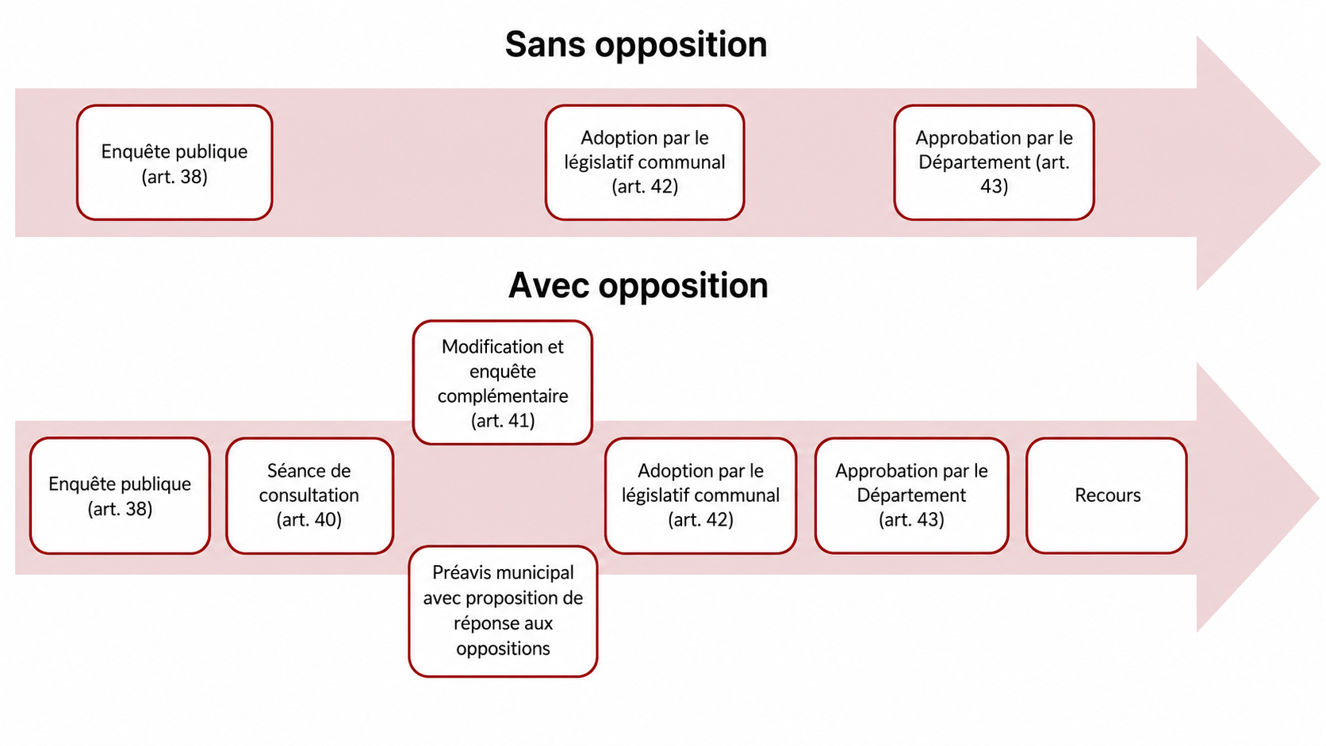
4 – Suite de la procédure
Dossier 17N058 – Version 001 – Page n°28

Slide 29

5 – Questions
Dossier 17N028 – Version 001 – Page n°29

